Slide 1
Géodésie pour le FCC
29/11/2021
Benjamin Weyer
Réunion collaborative entre institut LAPP Annecy et CERN
Notes:
Je vais vous présenter les différents travaux géodésiques menés dans le cadre du FCC

Slide 2
Sommaire
29/11/2021
Benjamin Weyer
2
Définitions
Nécessité de la géodésie pour le CERN
Evolution de l’infrastructure géodésique du CERN
Redéfinition de l’infrastructure géodésique pour le FCC
Campagnes de mesure
Collaborations

Slide 3
Définition
29/11/2021
Benjamin Weyer
3
La géodésie est l’étude de la forme de la Terre, du calcul de ses dimensions et de la mesure de son champs de pesanteur
Elle inclut la définition de systèmes de coordonnées
Elle détermine la forme précise de la Terre appelée "Géoïde"
Indispensable pour se positionner à la surface de la Terre

Slide 4
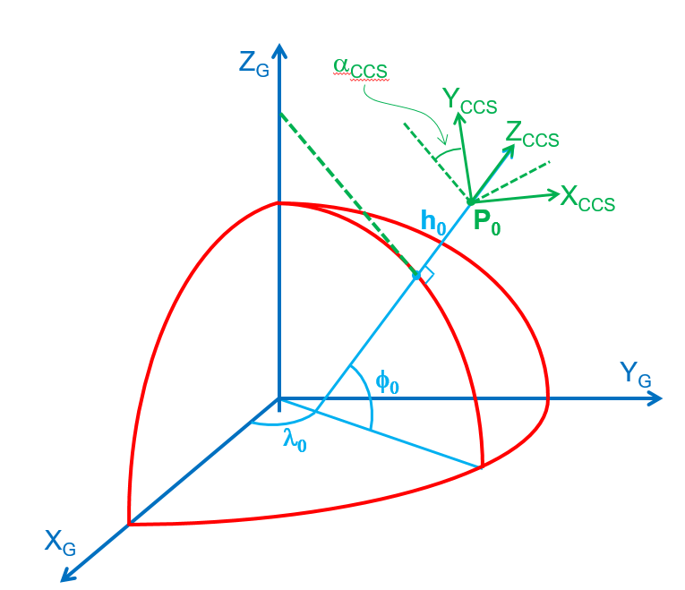
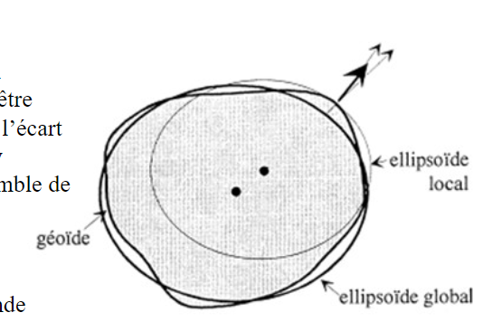
Définition
29/11/2021
Benjamin Weyer
4
Systèmes de coordonnées
Les coordonnées d’un point connu sur la Terre sont exprimées dans un système de coordonnées
En géodésie, on associe le système de coordonnées à un ellipsoïde et à une projection
Un même point peut avoir plusieurs coordonnées (coordonnées locales et globales par exemple)
Modèle de transformation entre les différents systèmes
Notes:
Le CERN a son/ses systèmes de coordonnées
Plusieurs systèmes de coordonnées sont définis au CERN

Slide 5
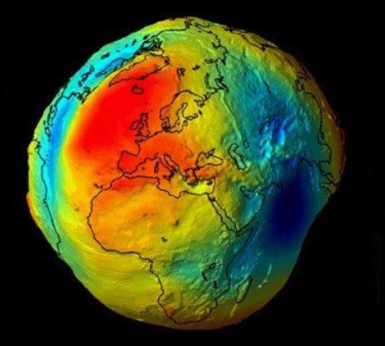
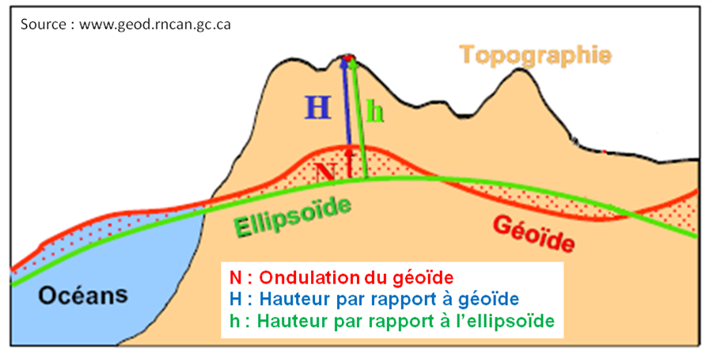
Définition
29/11/2021
Benjamin Weyer
5
Géoïde
Equipotentielle de pesanteur équivalente au niveau moyen des mers prolongés sous les continents
Indispensable pour calculer des altitudes à partir des observations GNSS
  Une altitude est mesurée par rapport au géoïde alors que les mesures GNSS ne peuvent donner que la hauteur par rapport à un ellipsoïde de référence

Slide 6
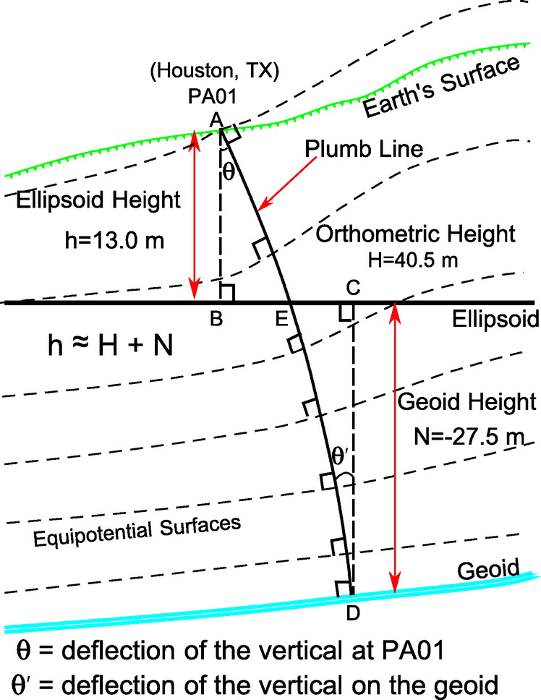
Définition
29/11/2021
Benjamin Weyer
6
Géoïde
Les équipotentielles de pesanteur ne sont pas parallèles
Nous utilsons un “pseudo-géoïde” calculé au niveau des machines
Un peu plus de 3cm de différence entre les ondulations du géoïde calculé à la surface et au niveau du tunnel du LHC (environ 100 m sous la surface de la Terre)
Au CERN, plus que l’ondulation du géoïde, c’est sa pente et son orientation qui nous intéresse: la déviation de la vertical

Slide 7
Nécessité de la géodésie au CERN
29/11/2021
Benjamin Weyer
7
Pour positionner et aligner les composants de l’accélérateur le long d’une ligne droite et sur un plan, nous devons connaître très précisément la position de points de référence et la forme de la Terre
La grande majorité des instruments utilisés pour effectuer l’alignement est alignée avec la verticale locale. Il faut pouvoir calculer leur position et leur orientation dans les multiples systèmes
Il nous faut connaître la position relative des infrastructures à la surface et dans les tunnels

Slide 8
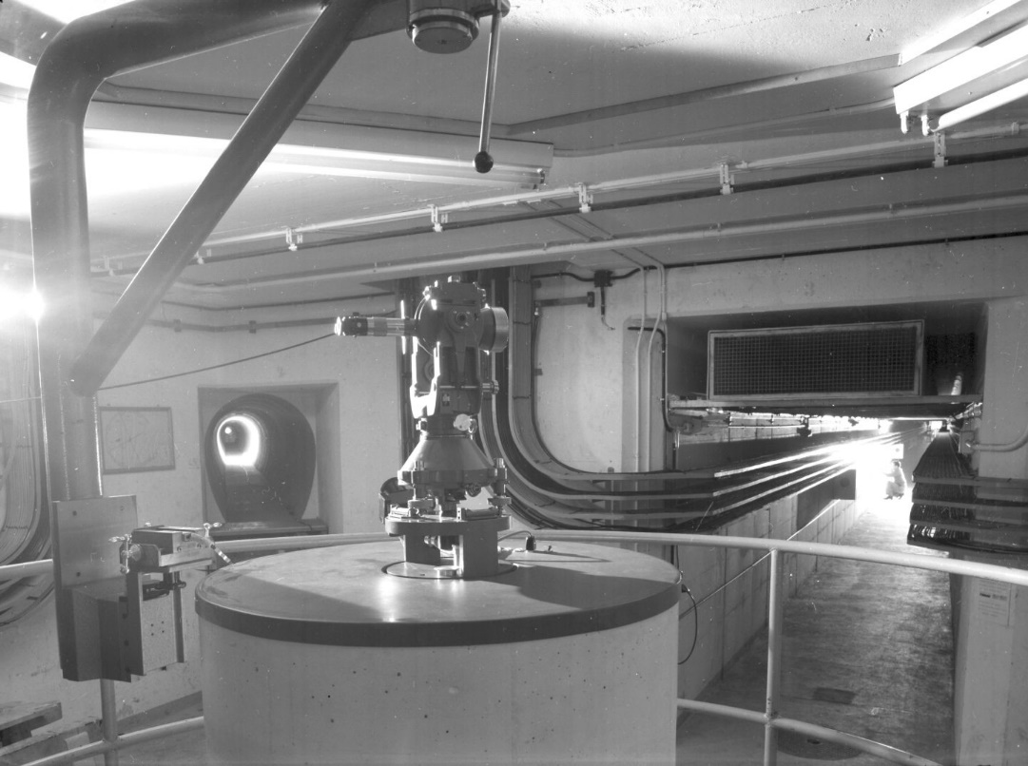
Evolution de l’infrastructure géodésique du CERN
29/11/2021
Benjamin Weyer
8
Premier réseau géodésique du CERN élaboré autour du PS dans les années 50
  Mesures d’angles déjà très précises
  Pas de correction de rotondité de la Terre vu la petite taille (200 m de diamètre)

Slide 9
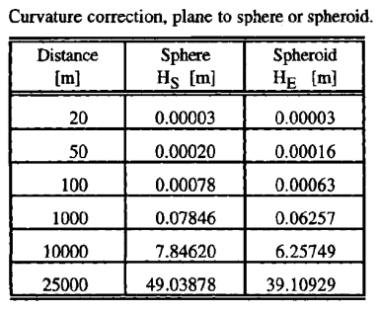
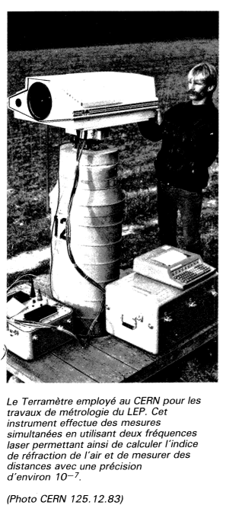
Evolution de l’infrastructure géodésique du CERN
29/11/2021
Benjamin Weyer
9
SPS (diamètre 2.2 km)
  Prise en compte de la sphéricité de la Terre pour la correction de hauteur
LEP (diamètre 8.6 km)
Création d’un réseau géodésique de surface pour le LEP.
  Modèle de la terre ellipsoïdale associé à un modèle du champs de gravité
  Mesures de distance effectuées au Terramètre avec une précision d’environ 10⁻⁷ m

Slide 10
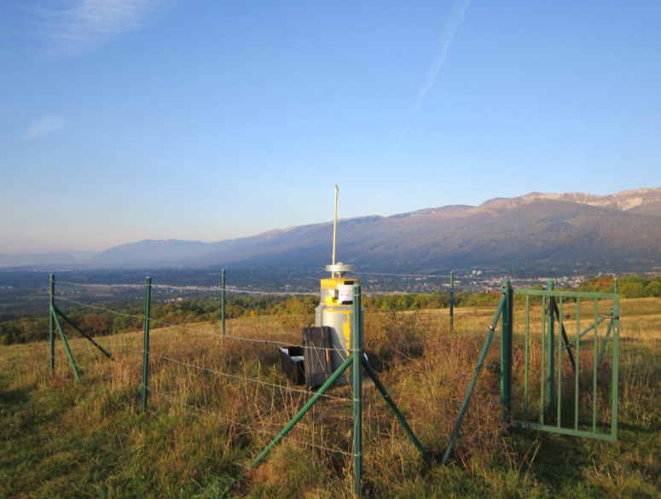
Evolution de l’infrastructure géodésique du CERN
29/11/2021
Benjamin Weyer
10
LHC
Utilisation du réseau géodésique sous-terrain du LEP
CNGS (CERN Neutrinos to Gran Sasso, envoi de neutrinos muoniques à une distance de 732 km)
Amélioration du modèle de géoïde
Calcul de la localisation du système CERN dans un référentiel mondial

Slide 11
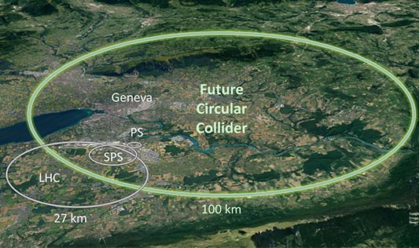
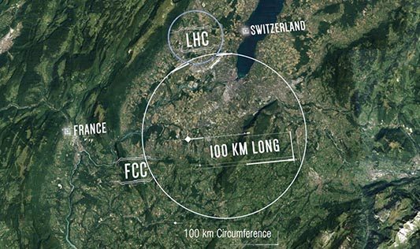
Redéfinition de l’infrastructure géodésique pour le FCC
29/11/2021
Benjamin Weyer
11
FCC 10 fois plus grand que le LHC
Base de l’infrastructure actuelle date de la construction du LEP (années 80)
Les tolérances d’alignement sont plus faibles

Slide 12
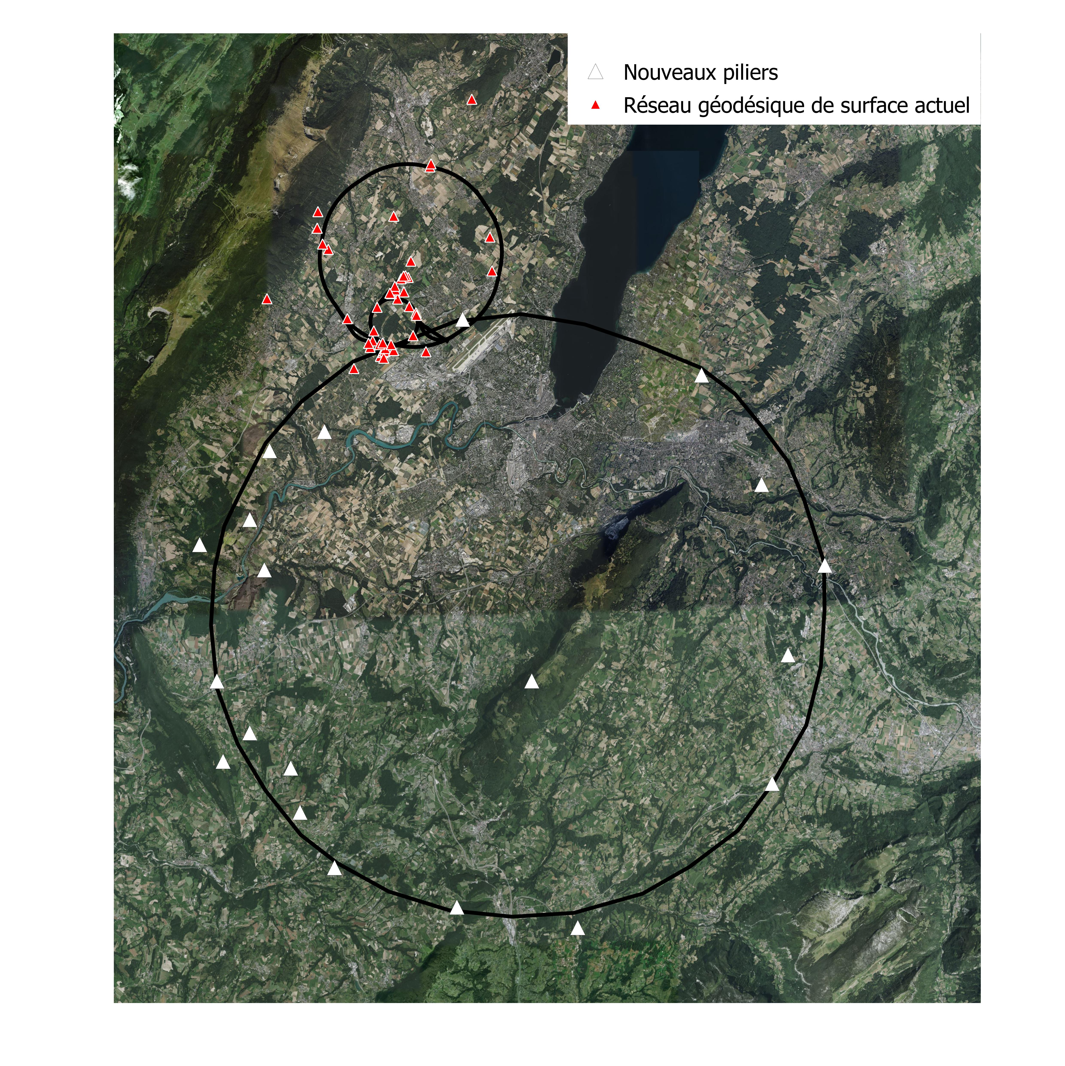
Redéfinition de l’infrastructure géodésique pour le FCC
29/11/2021
Benjamin Weyer
12
Réseau géodésique de surface
Augmentation du nombre de piliers de référence pour couvrir l’ensemble de la zone du FCC (~20 points de référence)
Densification dans les zones présentant le plus grand risque de déplacements liés aux failles
Etablissement d’un modèle cinématique
Coordonnées calculées à partir d’observations GNSS
Intégration dans le système de référence européen
Elaboration des modèles de transformations de coordonnées depuis et vers les anciens systems
Mise en place de zones pour le contrôle et la calibration des instruments

Slide 13
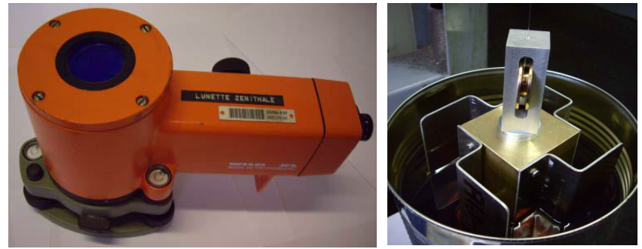
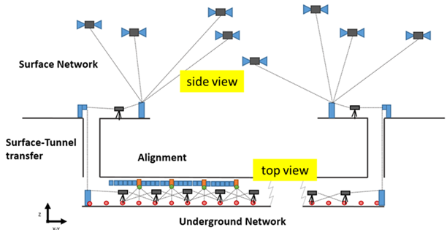
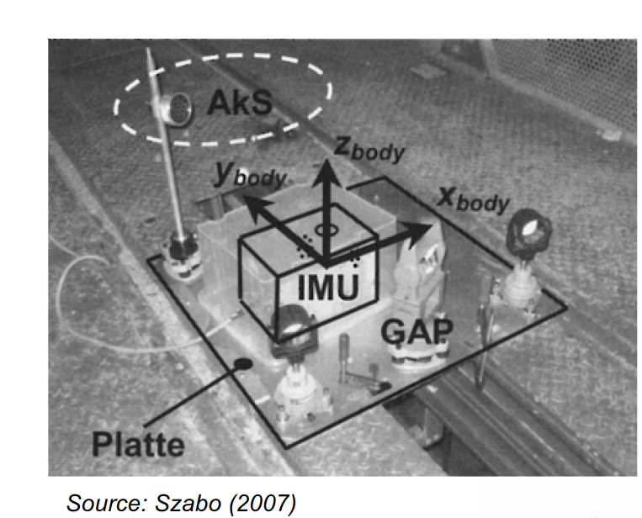
Redéfinition de l’infrastructure géodésique pour le FCC
29/11/2021
Benjamin Weyer
13
Transfert du réseau géodésique de surface
Lunette nadiro-zénithale
Fil à plomb
IMU/INS

Slide 14
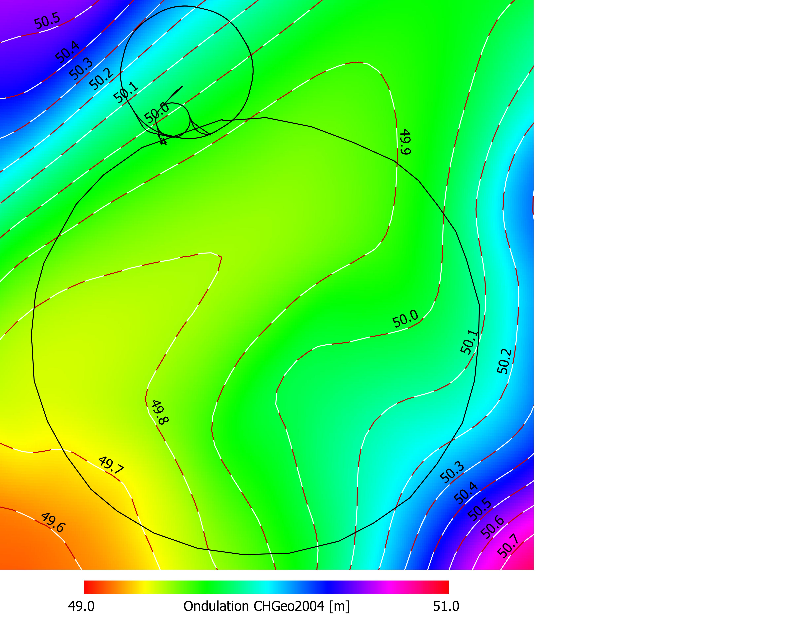
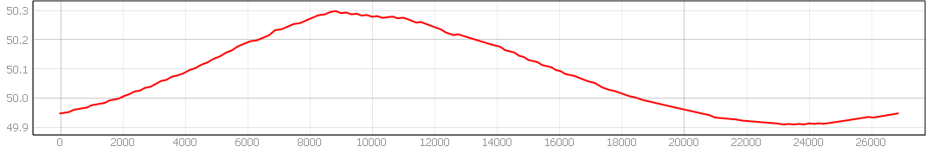
Redéfinition de l’infrastructure géodésique pour le FCC
29/11/2021
Benjamin Weyer
14
Modèle de géoïde
Modèle de champ de gravité actuel ne couvre que l’emprise du LHC
Les modèles nationaux (français et suisses) couvrant la zone ne sont pas suffisament précis
Différences entre les modèles de géoïde français et suisses
Différence d’ondulation atteignant 0.5 m le long du trajet FCC
Nécessité de calculer un modèle local couvrant l’emprise du FCC
Profil du géoïde le long du FCC [m]

Slide 15
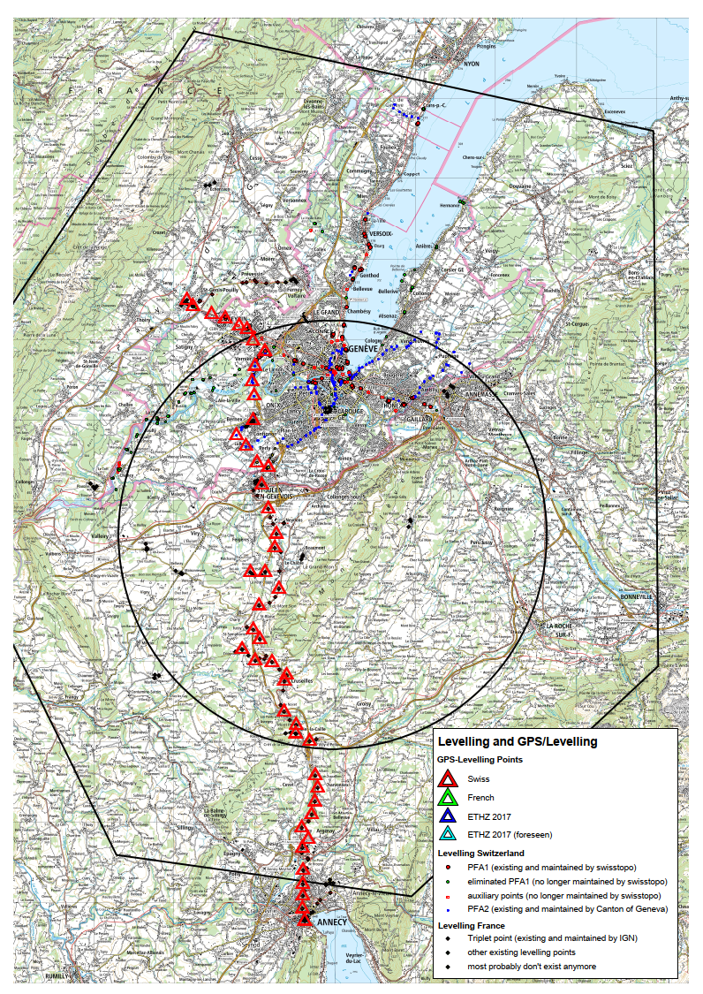
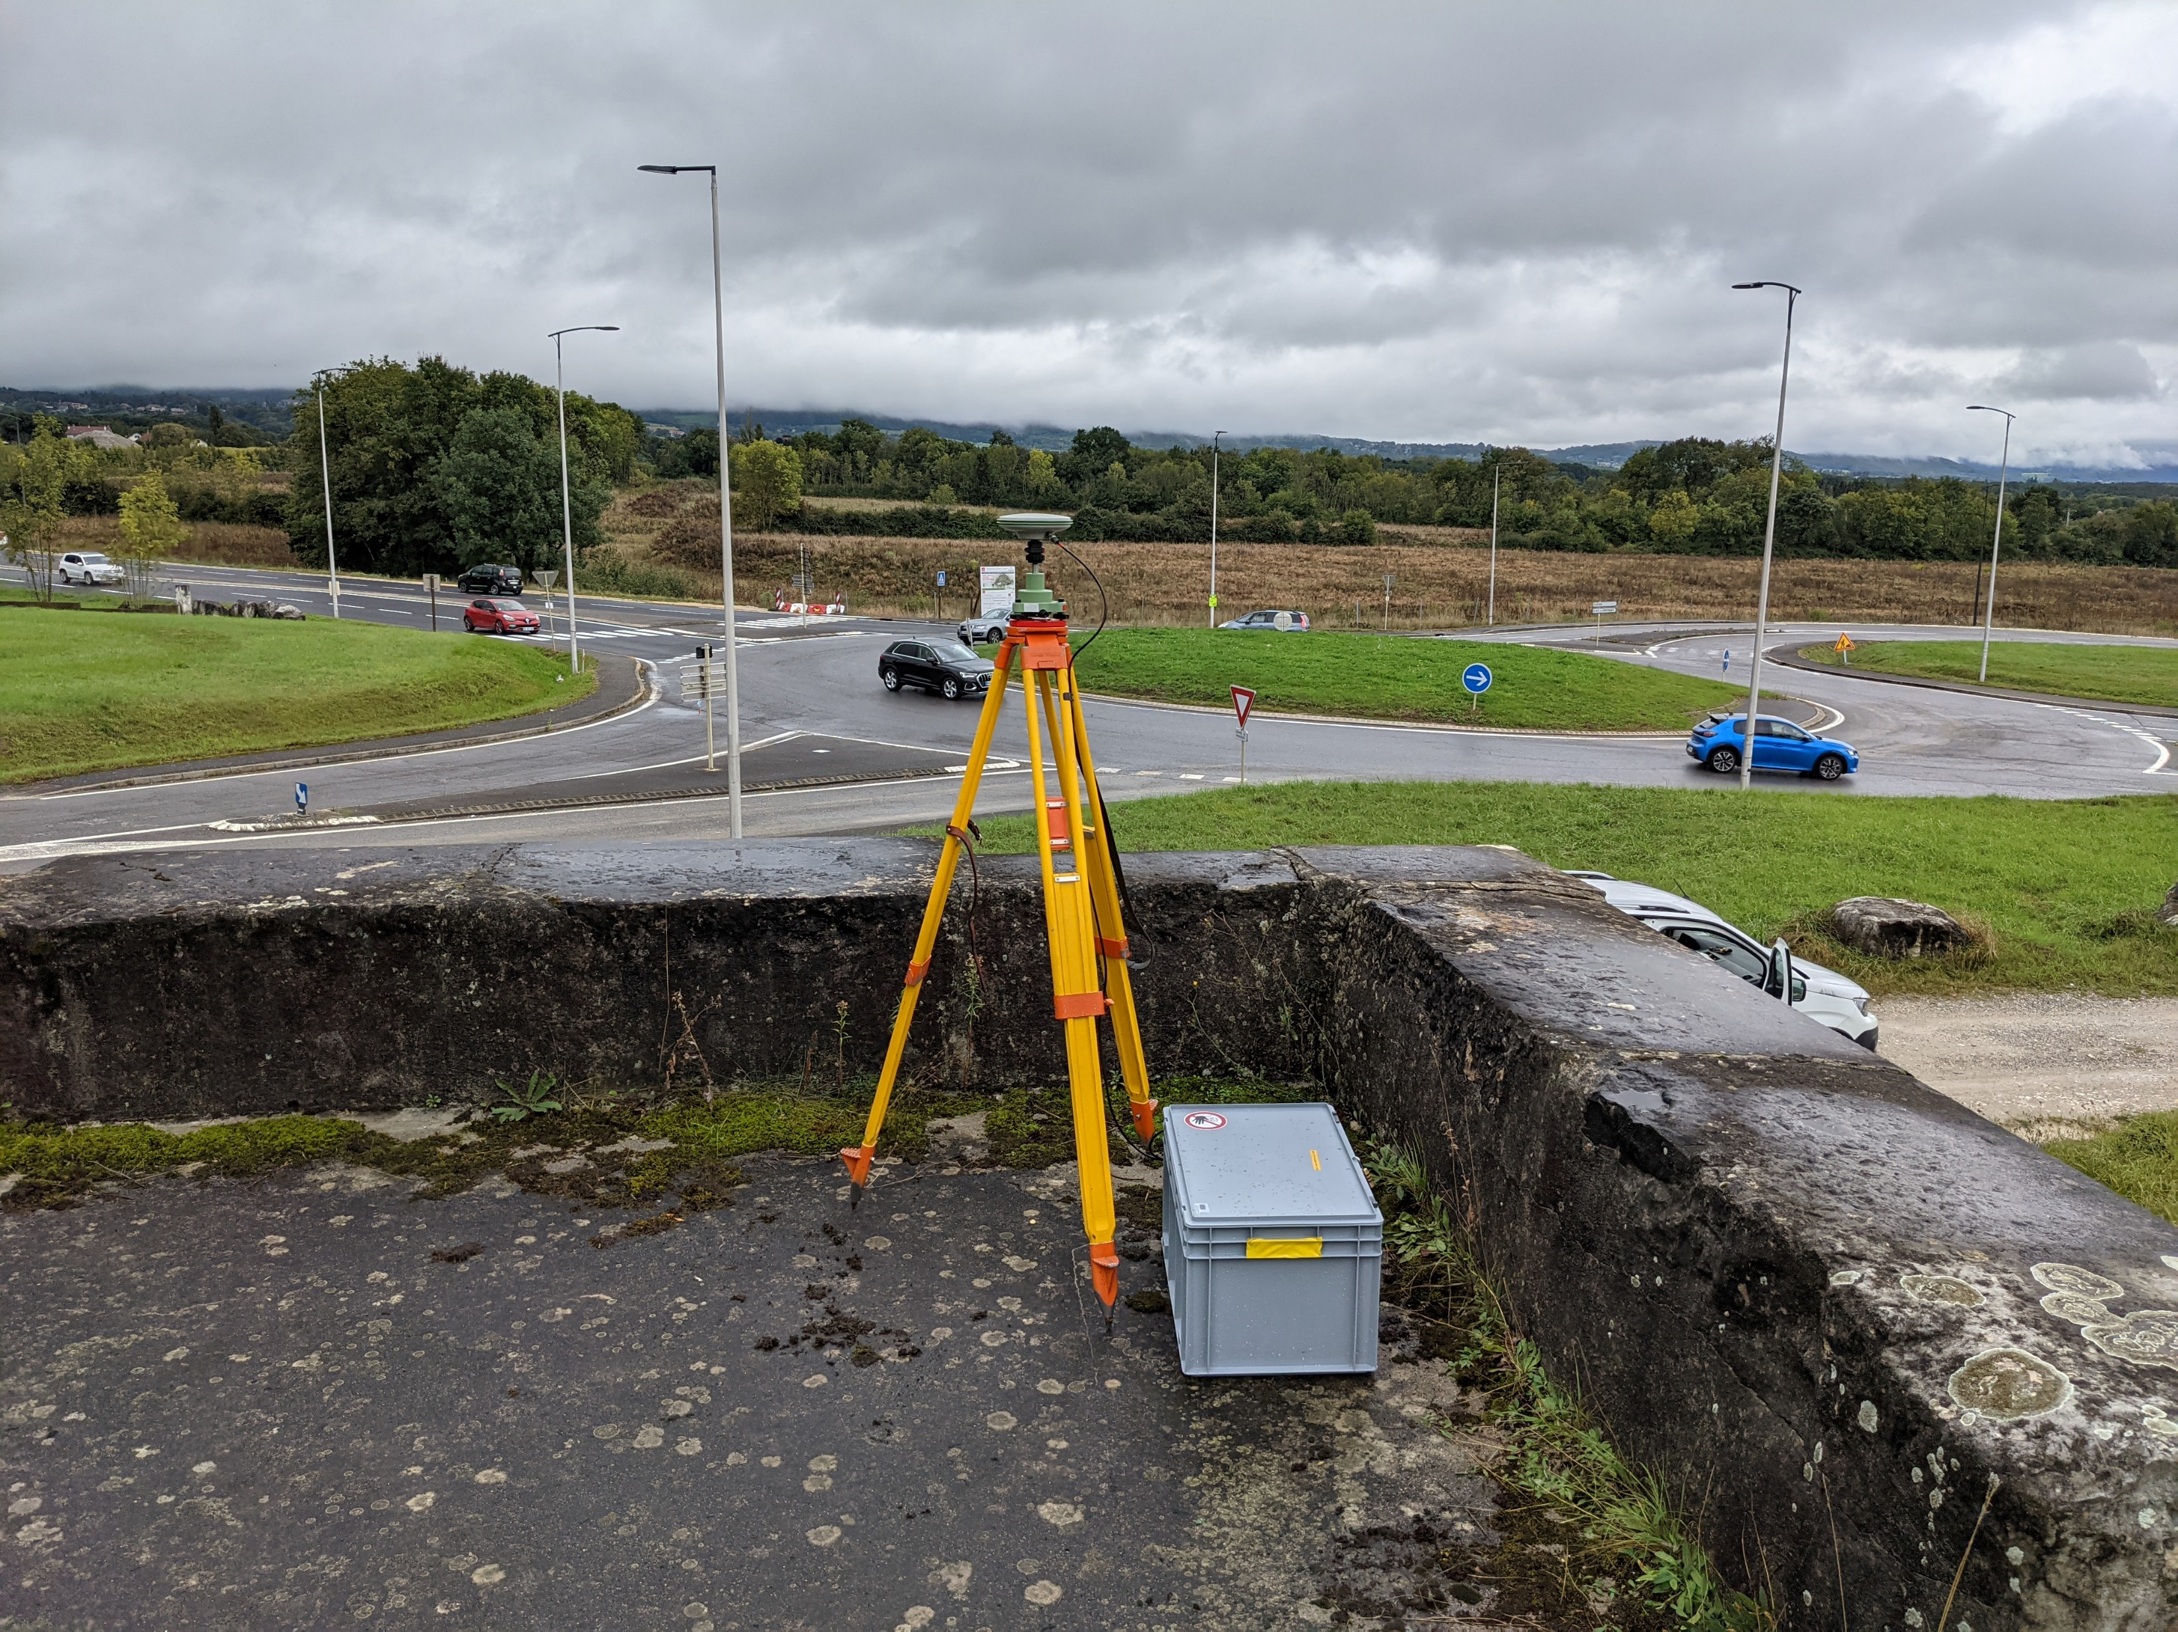
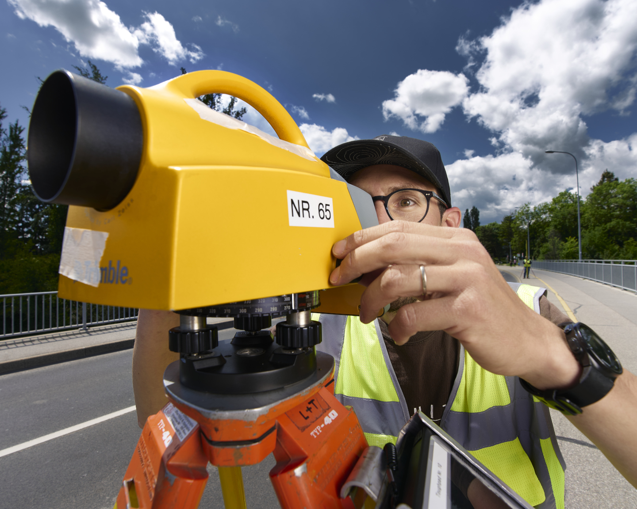
Campagnes de mesure
29/11/2021
Benjamin Weyer
Mesures pour l’élaboration du modèle de géoïde
GNSS/Nivellement (en cours)
Détermination de l’ondulation du géoïde en une quarantaine de points
Lien entre les réseaux suisses et français

Slide 16
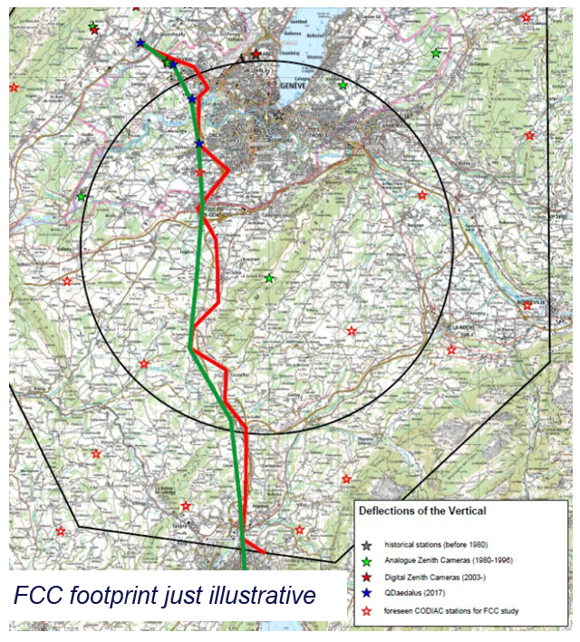
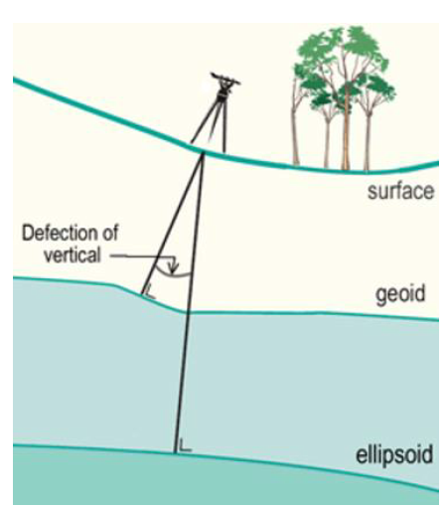
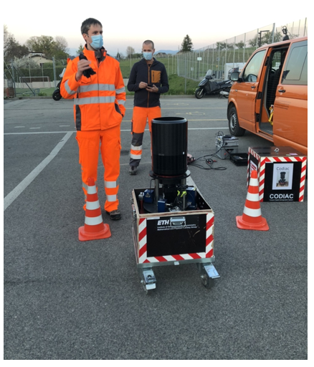
Campagnes de mesure
29/11/2021
Benjamin Weyer
Mesures pour l’élaboration du modèle de géoïde
Mesures GNSS et astrozénithales pour déterminer la déviation de la verticale (avril 2021)

Slide 17
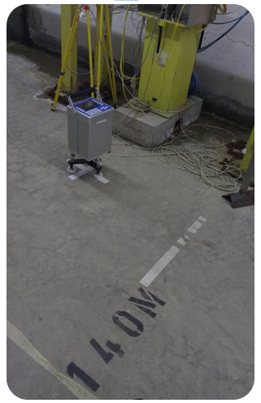
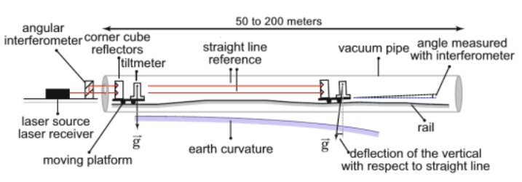
Campagnes de mesure
29/11/2021
Benjamin Weyer
Mesures pour l’élaboration du modèle de géoïde
Outils pour effectuer des mesures souterraines:
Gravimétrie
Déflectomètre
Notes:
On ne peut pas effectuer de mesures GNSS ni astro-zénithales dans le tunnel
Avantage: il est possible de mesurer l’accélération de pesanteur à l’intérieur du tunnel (une fois celui-ci construit)
Déflectomètre: mesure profiles équipotentiels sous-terrain a un niveau de précision de 10µm/200m

Slide 18


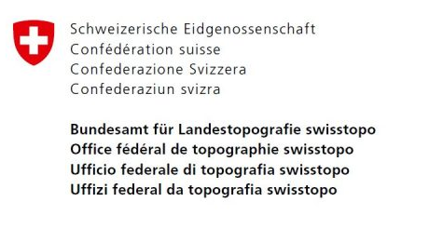

Collaborations
29/11/2021
Benjamin Weyer
18
ETH Zürich: Institute of Geodesy and Photogrammetry
Haute Ecole d’information et de gestion du canton de Vaud: HEIG-VD
Office fédéral de la topographie Swisstopo
Institut national de l’information géographique et forestière: IGN
Notes:
Objectifs:
Amélioration du système de coordonnées et recommandations pour la réalisation de l’infrastructure géodésique
Détermination d’un champ de gravity précis couvrant le FCC

Slide 19
Revue des activités
29/11/2021
Benjamin Weyer
19
D’ici à 2025
Construction et mesures du réseau géodésique de surface
Campagne de mesures pour la création des modèles de géoïde
Mise en place des infrastructures de contrôle et de calibration des instruments
Implémentation du nouveau système de coordonnées
Description mathématique du système et calcul des modèles de transformation
Mise à jour du logiciel de transformations géodésiques
Intégration des modèles de champs de gravité

Slide 20
Revue des activités
29/11/2021
Benjamin Weyer
20
D’ici à 2025
Développement et tests d’instruments et méthodes spécifiques (déflectomètre, transfert de coordonnée à travers les puits)
Préparation de la documentation décrivant l’infrastructure géodésique pour les intervenants extérieurs
Calcul et contrôle de la position et de l’orientation du tunnel et des machines dans le nouveau système géodésique

Slide 21
Merci pour votre attention
29/11/2021
Benjamin Weyer

